Slide 1
EVRİM NEDİR? NE DEĞİLDİR?
Prof. Dr. İsmail KOCAÇALIŞKAN
Yıldız Teknik Üniversitesi
Moleküler Biyoloji ve Genetik Bölüm Başkanı

Slide 2
Evrim, üzerinde kavram kargaşasının en çok yapıldığı kelimelerden birisidir.
Değişim, evrilme, tekamül, büyüme, gelişme, varyasyon, modifikasyon gibi bir çok kelimenin yerine evrim kelimesini kullananlar oluyor. Halbuki evrim, biyolojide “evolüsyon” karşılığı olarak isimlendirilen ve bir canlı türünün bir başka canlı türünden tesadüfen meydana gelmesini ifade eden bir görüşün (teorinin) adıdır. Bazı bilim insanlarına göre bu, teori değil hipotez aşamasında bir görüştür.
Evrim görüşüne göre, bütün canlı türlerinin başlangıcı bir hücreye dayanır. Bu hücre milyonlarca yıl önce cansız maddelerden tesadüfen meydana geldikten sonra bu hücreden başka bir hücreliler onlardan da çok hücreli organizmalar yani bitkiler ve hayvanlar, bir türden diğerinin oluşumu suretiyle, meydana gelmişlerdir. Bunu kimileri tabii seleksiyonla (Darwin gibi) kimileri de mutasyonlarla (Neodarwinistler) yorumlamaya çalışmışlardır.

Slide 3
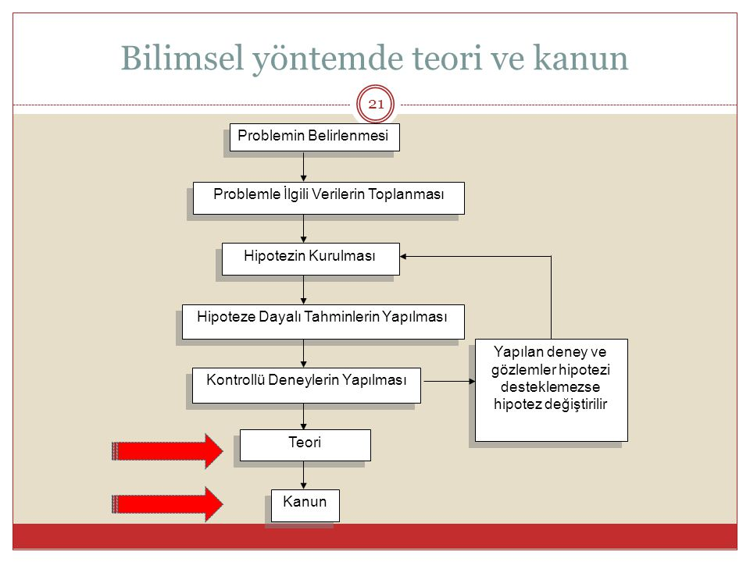

Slide 4
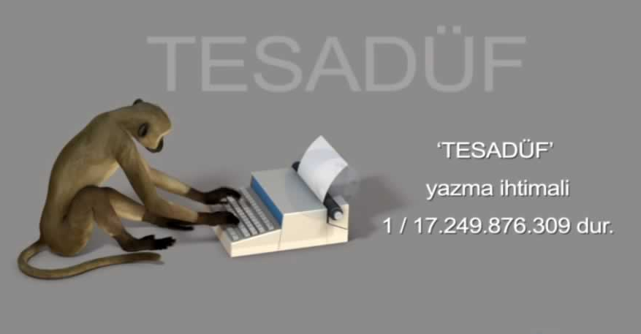
Bu görüşü savunanların bir kısmı olayı tamamen tesadüflerle izah eder.
Bir yaratıcı olmaksızın kendiliğinden canlıların evrimleştiğini, mesela, balıklardan kurbağalara, maymunlardan insana gibi canlı türlerinin birbirine dönüşerek oluştuğunu iddia ederler.
Oysa tesadüflerle, değil bir canlı organizmanın bir hücrenin bile hatta bir proteinin bile meydana gelme ihtimali ne biyolojik ne de matematiksel olarak mümkün değildir.
Bazıları da, türler arası evrim vardır, fakat tesadüflerle değil bir yaratıcının yönlendirmesiyle meydana gelmiştir derler.
Elbette yüce yaratan her şeye kadirdir. Söz gelimi balıktan kurbağayı maymundan da insanı yaratması onun için mümkündür. Ancak “her mümkün vaki değildir” kaidesince; gerçekte böyle bir evrim vaki olmuş mudur? Türlerin yaratılışı bu şekilde mi cereyan etmiştir?

Slide 5
Biyolojinin paleontoloji, genetik, moleküler biyoloji ve biyokimya gibi çeşitli dallarına ait veriler türler arası bir evrimin vukuiyyetini desteklemiyor.
Türlerin ortaya çıkışı tarih içerisinde binlerce hatta milyonlarca yıl önce jeolojik zamanlarda meydana geldiği için bugün laboratuvarda tekrar edilemeyen olaylar olduğundan bu hususta ilk başvuracağımız kaynak, fosilleri inceleyen paleontoloji bilimidir.
Çünkü, eğer bir türden başka bir türün meydana gelmesi şeklinde bir evrim söz konusu ise bu birden olmayacaktır.
Her iki türün ortak özelliklerini taşıyan binlerce ara formların olması gerekir. Bugüne kadar binlerce fosil incelenmesine rağmen ara form olduğu iddia edilen birkaç fosilden başka bir bulgu elde edilememiştir. Bunların da farklı fosillerin sahte bir montajıyla elde edildikleri sonradan anlaşılmıştır.

Slide 6
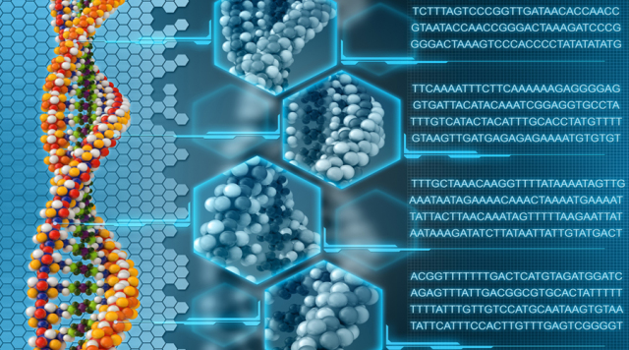
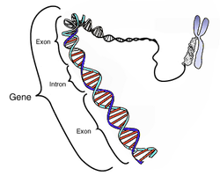
Türler arası evrime karşı duran Yaratılışcı tür içi değişim görüşüne göre; her canlı türü başlangıçta Yaratıcı tarafından erkek ve dişi çift halinde yaratılmıştır. Sonra üreme kanunuyla çoğalarak yer yüzüne yayılmıştır. Türler yeni türlere dönüşmezler. ilk yaratılışlarından sonra zaman içinde tür içi varyasyonlar (ırk, varyete oluşumu gibi) meydana gelmiştir ve gelmektedir. Ancak sonradan meydana gelen bu küçük çaplı değişiklikler ilk yaratılan erkek ve dişinin genetik potansiyelinin müsaadesi nispetinde olup yeni türleri vermesini sağlamaz.
Başka bir deyimle, canlılarda zamanla meydana gelen değişimler o türün gen havuzu içerisinde olabilir. Yoksa değişim bir türden başka bir türün oluşumunu sağlayacak düzeyde değildir.

Slide 7
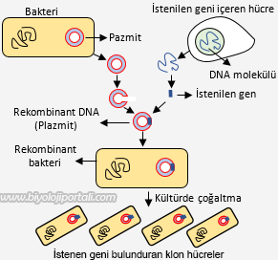
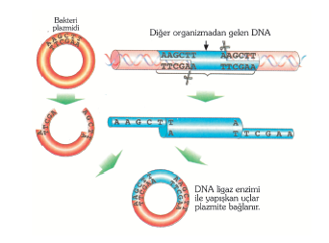
Bilim insanlarınca eşeyli hibridizasyon, somatik hibridizasyon, gen transferi veya mutasyona uğratma gibi metotlarla yapılan ıslah çalışmalarıyla yeni ırklar veya mutant tipler elde edilmekle birlikte bunlar tür içi varyasyonlardır. Ayrıca, bazı melezlerin çevreye uyumları zayıf olmakta bazılarının da üremeleri mümkün olmamaktadır.
Bütün bu çalışmalar gösteriyor ki bir türden bir başkasının meydana gelmesi şeklinde bir evrimleşme söz konusu değildir. Tür içi varyasyonlar ise, ister tabiatta ister laboratuvarda insan eliyle olsun, türlerin evrimi değildir tür içi değişmelerdir.

Slide 8
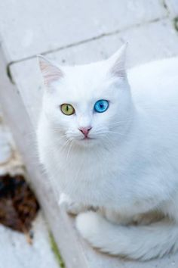
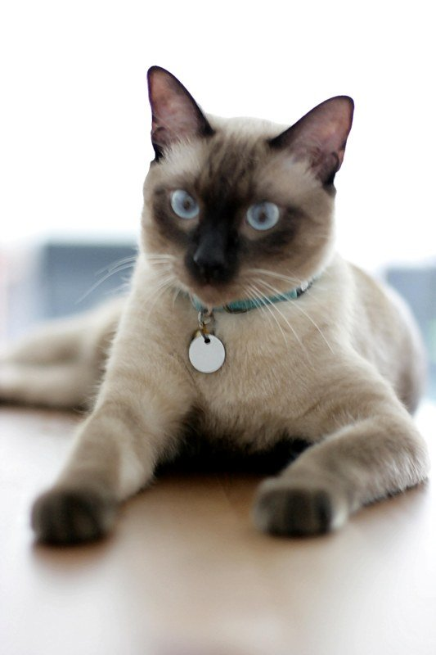
Mesela, kedi türü denildiğinde çeşitli ırklar (yaban kedisi, van kedisi, siyam kedisi vs.) bunun içine girer. Bunların tümünün genetik potansiyeli ilk yaratılan ata kedide mevcut olup bu varyasyonlar o genetik potansiyelin sınırları içinde ortaya çıkabilir. Yoksa hiçbir kedi ırkının genetik potansiyeli bir köpek, bir at veya arslan meydana getirmeye müsait değildir.
1800’lü yıllardan beri pancar bitkisinde şeker verimini artırmak için ıslah ve melezleme çalışmaları yapılmaktadır. Bunun sonucu %20 civarında bir verim artışı sağlanmıştır ama elde edilen pancar çeşitleri yine pancardırlar. Yeni bir tür elde edilmiş değildir.

Slide 9
Evrimin ne olup olmadığını anlamak için önce biyolojide tür kavramını bilmek gerekir. Tür; «birbiriyle çiftleşebilen ve çiftleştiklerinde fertil yani üreyebilir yavrular meydana getiren canlı topluluğuna» denir.
Canlıların sınıflandırılmasında temel değişmez grup (takson) türdür (Species). Türün üzerinde cins, familya, takım, sınıf, bölüm ve alem diye sıralanan üst gruplar vardır. Türün altında ise hayvanlarda ırk, bitkilerde ise varyete adı verilen tür içi gruplar vardır. Mesela, kedi bir türdür. Bunun Van kedisi, siyam kedisi, tekir gibi tür içi ırkları vardır. Elma bir türdür. Bunun Amasya, golden, starking gibi tür içi varyeteleri vardır.
Canlılarda değişim tür içi gruplarda olabilirken türler arasında ve hele tür üstü gruplar arasında hiç olmamaktadır. Evrim konusundaki tartışma, değişimin türler arasında olup olmadığı hususundadır. Yani bir tür başka yeni bir türe dönüşebilir mi? Dönüşemez mi? Sorusunun cevabındadır.
Yaratılışçı tür içi değişim görüşüne göre türler başka yeni türlere dönüşemezler. Ancak tür içi gruplarda değişim vardır. Yani yeni ırklar ve varyeteler meydana gelebilir. Bu da evrim değildir. Bunun biyolojideki adı varyasyondur.

Slide 10
Canlıların bir türden diğerine dönüşmesi şeklinde bir evrimle oluştuklarını iddia eden evrimcileri bu görüşe sevk eden sebeplerden birisi canlılarda görülen zengin çeşitlilik ve benzerlikler olabilir.
Halbuki bu, evrimi değil yüce yaratıcının birliğini gösterir. Çünkü bütün canlılar tek bir yaratıcının plan ve tasarımından çıktıkları için benzerdirler ve onun birliğini gösterirler.
Yanılmanın ikinci sebebi de canlı türlerinin hepsinin aynı zaman diliminde değil farklı zamanlarda yaratılmış olmalarıdır. Paleontolojik verilere (fosillere) göre; değişen hayat ve ortam şartlarının uygunluğuna göre zaman içinde önce bir hücreliler sonra çok hücreliler ve en son da insan yaratılmıştır. Çünkü dünyanın başlangıçtaki şartları henüz insanın yaşamasına elverişli değildi.
Dünyanın en son halini alması tedricen yani evre evre olmuştur. Dağların yükselmesi, vadilerin çökmesi, denizlerin oluşumu, kıtaların ayrılması gibi birçok yeryüzü değişiklikleri yanında soğuk, sıcak, nem, oksijen yoğunluğu gibi birçok iklim değişimleri olduğunu jeolojik incelemeler gösteriyor. Buna bağlı olarak canlı türlerinin yaratılmaları da tedricen olmuştur.

Slide 11
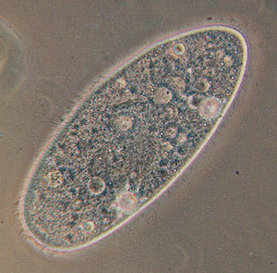
Bu tedriciliğin (evreselliğin) başlıca iki boyutu olabilir.
Birisi; başlangıçtan itibaren, dünyadaki tedrici değişmelere uygun olarak, her devirde o devrin iklim ve yeryüzü şartlarında yaşayabilecek canlı türlerinin yaratıldıklarını söyleyebiliriz.
Fakat dünya henüz son şeklini almadığından yeni değişiklikler olmaktaydı ve bazı türler bu değişikliklerde yaşayamadıklarından nesilleri ortadan kalkmıştır.(Dinazorlar gibi).
Ne zaman ki yeryüzü insanın yaşamasına uygun hale geldiğinde insan türü yaratılmıştır.
Dünyada ilk önce bir hücreli canlıların yaratıldığını söyleyebiliriz. Fakat bu, bir hücrelilerin evrimleşerek çok hücreli canlıları meydana getirdiğini değil, o zamanın şartlarının bir hücrelilerin yaşamı için elverişli olduğunu gösterir.

Slide 12
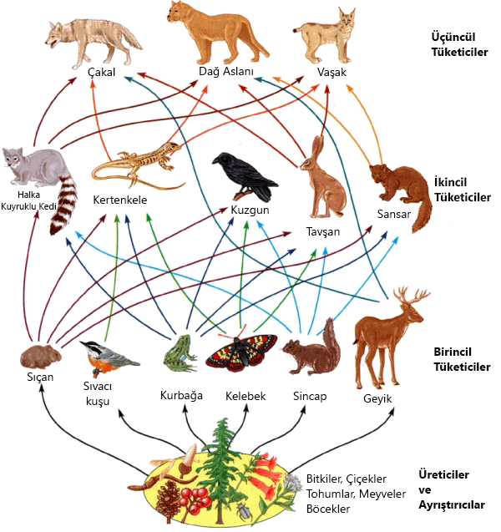
Yaratılıştaki evreselliğin ikinci sebebi ise, canlıların besin zincirindeki yerine göre yaratılmış olmalarıdır.
Çok genel olarak ifade etmek gerekirse; önce bir hücreliler, sonra bitkiler, sonra ot yiyen hayvanlar, sonra et yiyen hayvanlar ve en son da insan yaratılmıştır. Türlerin besin zinciri bu yaratılış sırasını gösterir.
Zira sonraki canlılar yaşayabilmek için öncekilere muhtaç olarak yaratılmıştır.
Önce bir hücreli canlılar (bakteri, amip gibi) sonra da çok hücreli canlılar (bitkiler ve hayvanlar) yaratılmışlardır. Yani bir tedriç vardır.
Ama bu, bir hücrelilerin evrimleşerek çok hücrelileri meydana getirdiğini göstermez.

Slide 13
“İhtiyaca cevap” prensibi
Olaya bir başka boyuttan bakalım.
Canlıları incelediğimiz zaman, bir hücreden büyük bir organizmaya kadar bütün canlılarda maksimum iktisat kanunlarının işlediğini görürüz.
Hiçbir israfa ve anlamsızlığa rastlamıyoruz.
Yani yaratıcı her canlıya kendi ihtiyaçlarını karşılayacak anatomide, sayıda ve mükemmellikte organ ve yapılar takdir etmiştir. Çünkü fazlası israftır. Buna, “ihtiyaca cevap” prensibi diyoruz.

Slide 14
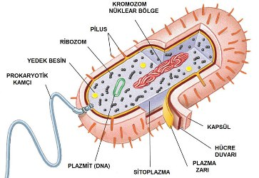
Bir bakteri hücresine bu prensibin ışığında baktığımızda; bakteri küçük bir hücre olduğundan (prokaryot hücre) onun kendi ihtiyacına göre yapılar verildiğini görürüz.
Gerçek bir çekirdeği (nukleus) yoktur ama onun ihtiyacına cevap verecek genetik materyale (DNA) sahiptir.
Bu yüzden nukleusa ihtiyacı yoktur.
Mitokondrisi yoktur ama aynı işi gören yani enerji (ATP) üreten girintili bir zar sistemi (mesozom) mevcuttur.
Dolayısıyla mitokondri olmadan da bakteri hücresi enerji ihtiyacını karşılamaktadır.
Belki enerji üretim kapasitesi düşüktür ama bu da ona yetmektedir. Çünkü bu hücre küçüktür, fazlası israftır.

Slide 15
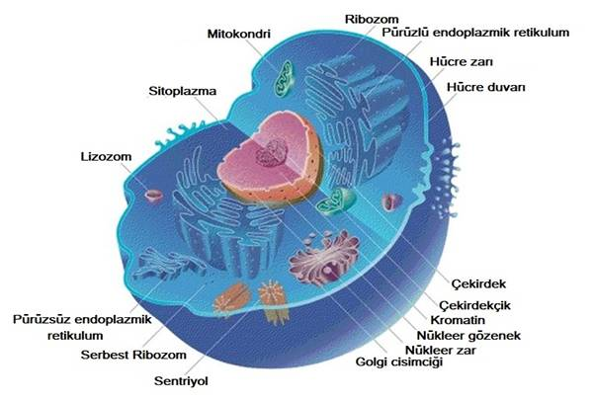
Hayvan ve bitkileri meydana getiren hücreler ise (ökaryot hücre) bakteriye göre en az 10 kat daha büyüktür.
Dolayısıyla gerçek bir nukleusa ve mitokondriye ihtiyaçları vardır.
O halde «prokaryot hücrelerden ökaryot hücreler evrimleşmiştir» düşüncesiyle bunu izah etmek kabil değildir.
Genetik metodların çok gelişmiş olmasına, hatta genlerin mühendisliğinin bile yapılır hale geldiği günümüzde prokaryot bir hücreyi ökaryot hücre haline dönüştürmek mümkün değidir.
Ancak genlerle oynayarak canlıları günümüz ihtiyaçlarına daha çok cevap verir hale getirmek mümkündür. Bu da tür içi varyasyonlarla olmaktadır.

Slide 16
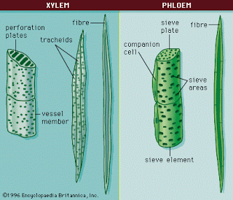
Çam, göknar gibi kozalaklı ve iğne yapraklı bitkilerde trake adı verilen su boruları mevcut değildir.
Suyun köklerden yapraklara taşınması bu bitkilerde sadece trakeid adı verilen iletim hücreleri vasıtasıyla yapılır.
Geniş yapraklı bitkilerde ise hem trake boruları hem de trakeidler vardır ve suyun taşınması bu iki iletim sistemiyle birlikte yapılır.
Bazı bilim insanları; “iğne yapraklı bitkiler daha basittir. Çünkü trakeleri yoktur. O halde iğne yapraklılar evrimleşerek geniş yapraklı bitkileri meydana getirmişlerdir” şeklinde bir evrim iddiasına sahiptirler.

Slide 17
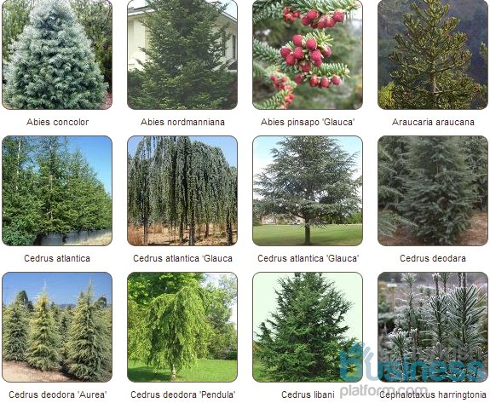

Slide 18
İğne yapraklı bitkilerin geniş yapraklılara göre daha önce yeryüzünde var olduğunu fosil incelemelerinden anlıyoruz.
Ancak bu, onların daha basit olduğundan yani trakeye sahip olmayışlarının bir sebebi midir? Olaya “ihtiyaca cevap” perspektifinden bakarsak, bu bitkilerin basit olduklarından değil ihtiyacı gereği trakesiz olduklarını görürüz.
Adı üzerinde bu bitkiler iğne yapraklı olduklarından yaprak yüzeyi dardır. Yaprak yüzeyinde kalın bir kutikula tabakası vardır.
Ayrıca bol miktarda reçine maddesi ihtiva ederler.
Bu sebeplerden dolayı, bu bitkilerde terlemeyle su kaybı çok azdır.
Böylece köklerden alınan suyun bol miktarda ve hızla taşınmasına ihtiyaç yoktur.

Slide 19
Oysa geniş yapraklı bitkilerde yaprak yüzeyi geniş olduğundan su kaybı fazladır.
Aynı zamanda geniş yaprak yüzeyi daha çok güneş ışınlarına ve sıcağa maruz kaldığından yaprakların aşırı ısınmasına çare olarak bol miktarda suyun yapraklardan buharlaşmasıyla serinleme tertibatı söz konusudur.
Onun için geniş yapraklılarda trakeidlerin yanında traklerin de bulunması bu ihtiyaca bir cevaptır.
Böylece; iğne yapraklılarda trake bulunsaydı israf olacaktı, geniş yapraklılarda ise trake bulunmasaydı bir eksiklik olacaktı.
İğne yapraklıların trake borusuna ihtiyacı olmadığını buna mukabil geniş yapraklı bitkinin trakeye ihtiyacını kör tesadüf ve sağır tabiat bilebilir mi?
Bu durum, her canlının ihtiyacını bilen ve gören bir yaratıcının varlığını ve ona göre cevap verdiğini göstermektedir. Bu hususta canlılar sayısınca misaller vermek mümkündür.

